Slide 1
網頁小組會議
一、目前網站狀況說明
二、未來開發計畫
三、網站後台管理使用說明
四、提案討論

Slide 2
新版網站使用分析
自2011年7月~至今
不重複訪客： 533,678人
平均造訪停留時間： 00:03:48
跳出率：70.05%
新造訪： 30.54% 回訪率： 69.47%
客層：以語言區分(臺灣、美國、 中國、香港、日本)
社交推薦連結造訪：Facebook、Sina Weibo、Douban、Plurk

Slide 3
新舊網站比較
項目 | 舊版網站(4/2010~4/2011) | 新版網站(5/2011~5/2012)
不重複訪客 | 1,042,919 | 533,678
平均造訪停留時間 | 00:01:57 | 00:03:48
跳出率 | 70.40% | 70.05%
新造訪 | 28.92% | 30.54%
社交推薦連結造訪 (破千) | Plurk、Facebook | Facebook、Sina Weibo、Douban、Plurk
造訪網頁(前10名) | 1.首頁 2.考古題 3.電子資源校外連線服務 4.英文首頁 5.電子書 6.論文繳交及離校手續 7.開放時間 8.校內圖書代借服務 9.聯合目錄整合查詢 10.瀏覽器Proxy伺服器設定說明 | 1.首頁 2.電子資源校外連線服務 3.桌布下載 4.英文首頁 5.電子資源簡介 6.館藏資源簡介 7.開放時間 8.校內圖書代借服務 9.服務項目總攬 10.論文繳交及離校手續

Slide 4
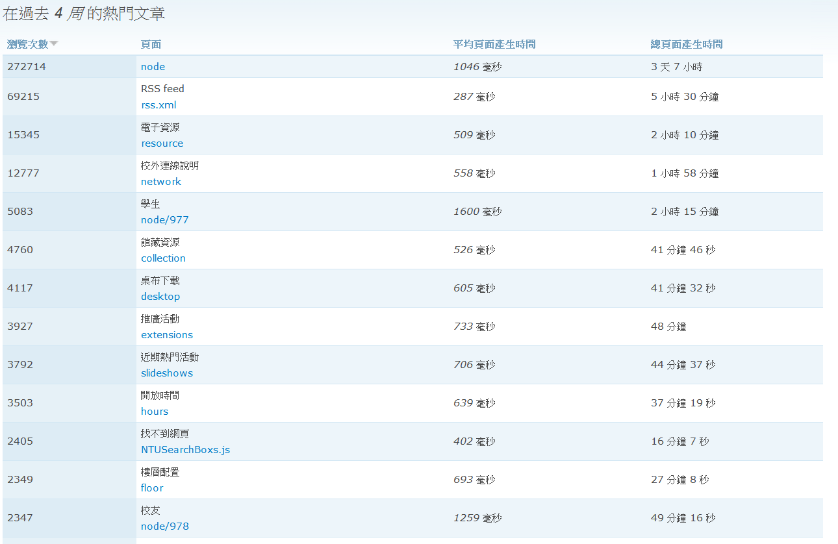

Slide 5
未來開發計畫
目標 | 解決方法 | 實際操作 | 相關單位
提高造訪率 | 1.改善使用介面 2.增加內容豐富性 | 網站主選單定義 (ex.電子資源vs.軟體服務) | 資訊組
降低跳出率 | 1.檢索結果與網頁內容連結 2.提高查詢準確度 3.減少不易被搜尋的設計 | Tulips檢索結果 熱門檢索關鍵字 | 資訊組
提高新造訪數 | 1.推薦新服務 2.推廣活動 | 首頁新增區塊 推廣活動與站內連結 | 推廣+學科+資訊
增加社交推薦連結 | 1.社群網站佈點 2.結合館外網站 | NTU Find Book | 推廣+資訊
改變造訪的網頁性質 (基本服務+加值) | 1.服務流程網頁化 2.推廣館藏資源 | 各項借用服務 特藏品及出版品網頁改善 | 流通+學科+特藏+行政+資訊

Slide 6
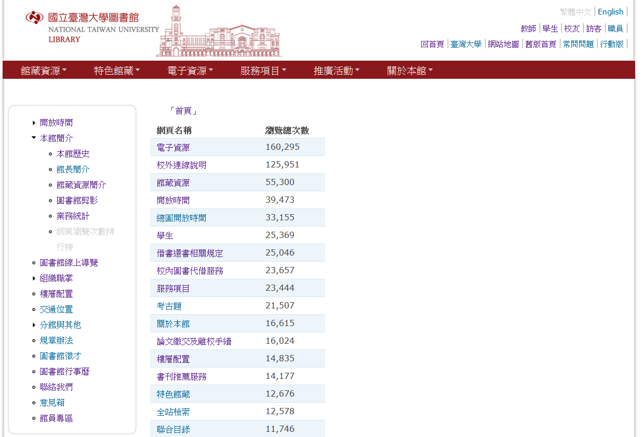
提高造訪率-瀏覽次數排行
http://www.lib.ntu.edu.tw/node/1307

Slide 7
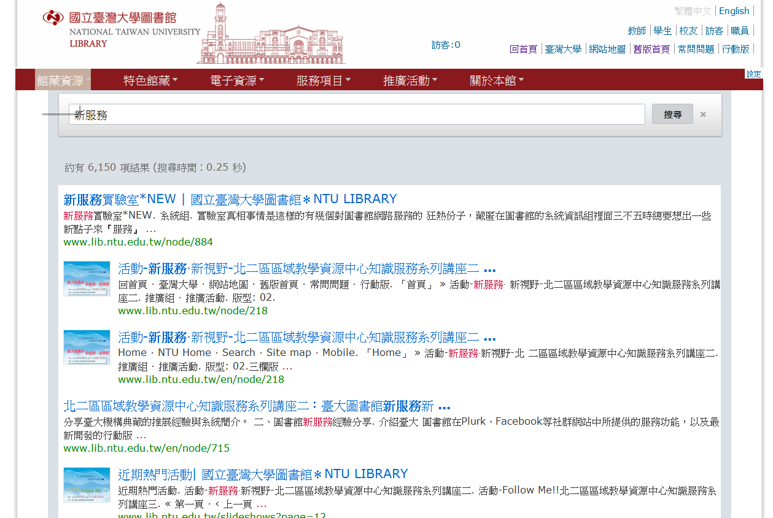
降低跳出率-站內檢索結果

Slide 8
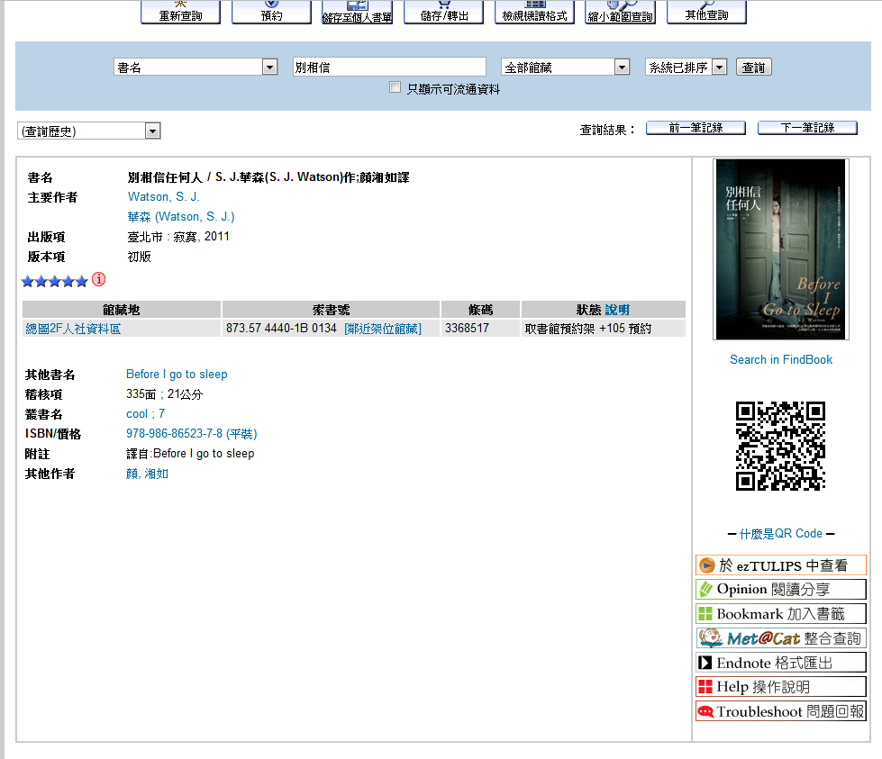
降低跳出率-檢索結果與主網站連結

Slide 9
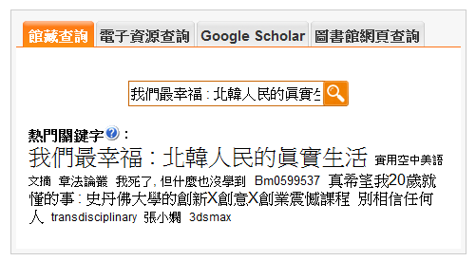
降低跳出率-熱門關鍵字

Slide 10
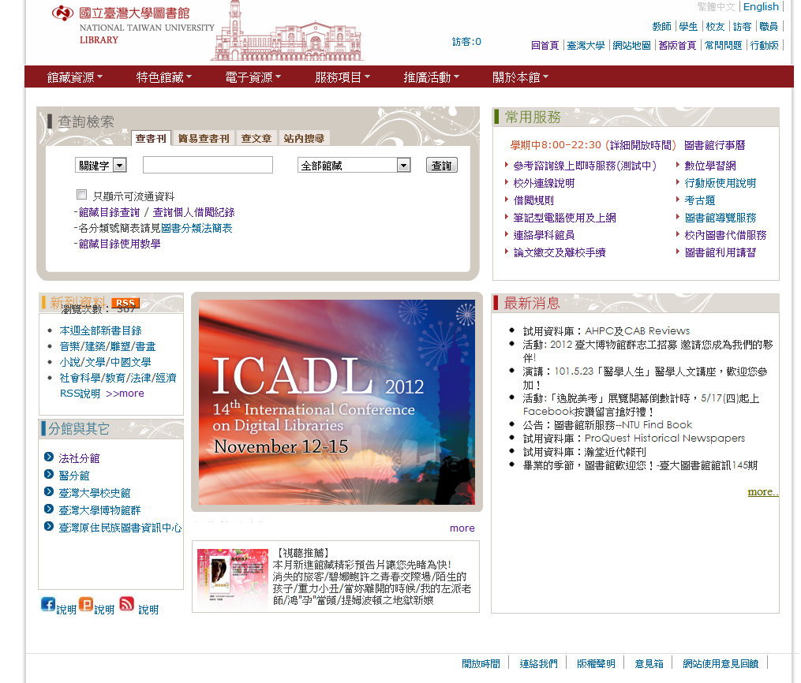
提高新造訪數-新增推薦區塊

Slide 11
未來開發計畫
目標 | 解決方法
提高造訪率 | 1.改善使用介面 2.增加內容豐富性
降低跳出率 | 1.檢索結果與網頁內容連結 2.提高查詢準確度 3.減少不易被搜尋的設計
提高新造訪數 | 1.推薦新服務 2.推廣活動
增加社交推薦連結 | 1.社群網站佈點 2.結合館外網站
改變造訪的網頁性質 (基本服務+加值) | 1.服務流程網頁化 2.推廣館藏資源

Slide 12
網站後台管理使用說明
修改一般頁面
新增首頁輪播
新增展覽活動
修改組織職掌
~請大家檢查各自所屬網頁~
測試網站：
http://140.112.113.11 【關於本館】→【館員專區】
帳密：各網頁小組的網頁備份主機登入帳密
請利用【網頁瀏覽排行榜】檢查所屬網頁內容
圖檔及文字檔以FTP上傳至.11
圖檔超連結路徑： http://www.lib.ntu.edu.tw/img/檔案名稱
文件檔超連結路徑： http://www.lib.ntu.edu.tw/doc/所屬單位簡稱/檔案名稱
正式發佈：email通知資訊組(靜慧or文琪)，告知網頁網址(ex. http://140.112.113.11/node/103)

